Slide 1
Android
叶超
2020-0902

Slide 2
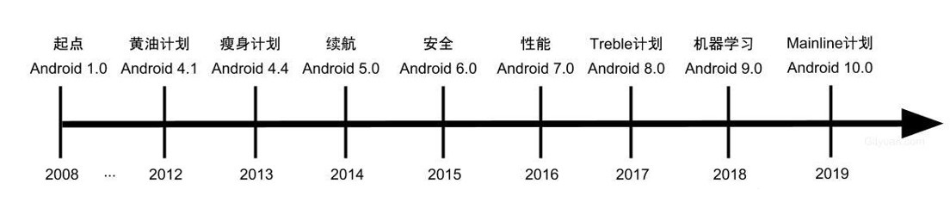
发展历程:
图中是每个大版本中最具代表性的特征标记在图中，并不代表着该版本全部特征，同样专项计划也不是只在某一个版本执行，比如续航和性能优化，每一个版本都在持续改进中，Treble计划也一直在迭代至今。
2003年10月，Andy Rubin等人创建Android公司，并组建Android团队。
2005年8月,谷歌收购Android公司，Andy Rubin担任谷歌工程部副总裁继续负责Android项目；
2007年11月，谷歌公司正式向外界展示了这款名为Android的操作系统，开源了Android的源代码。
2008年9月，谷歌正式发布了Android 1.0系统，这也是Android系统最早的版本。
2011年1月，Android系统设备的用户总数达到了1.35亿，成为智能手机领域占有量第一的系统；
2011年8月，Android手机占据全球智能机市场48%份额，终结了Symbian系统的霸主地位，跃居全球第一；
2012年1月，谷歌Android Market已有10万开发者，推出超过40万应用；
2013年11月，Android 4.4正式发布，系统更智能、UI更现代；
2013年至今，这个阶段Android 进入飞速发展期，被升级的有摄像头、内存、机身、芯片等

Slide 3
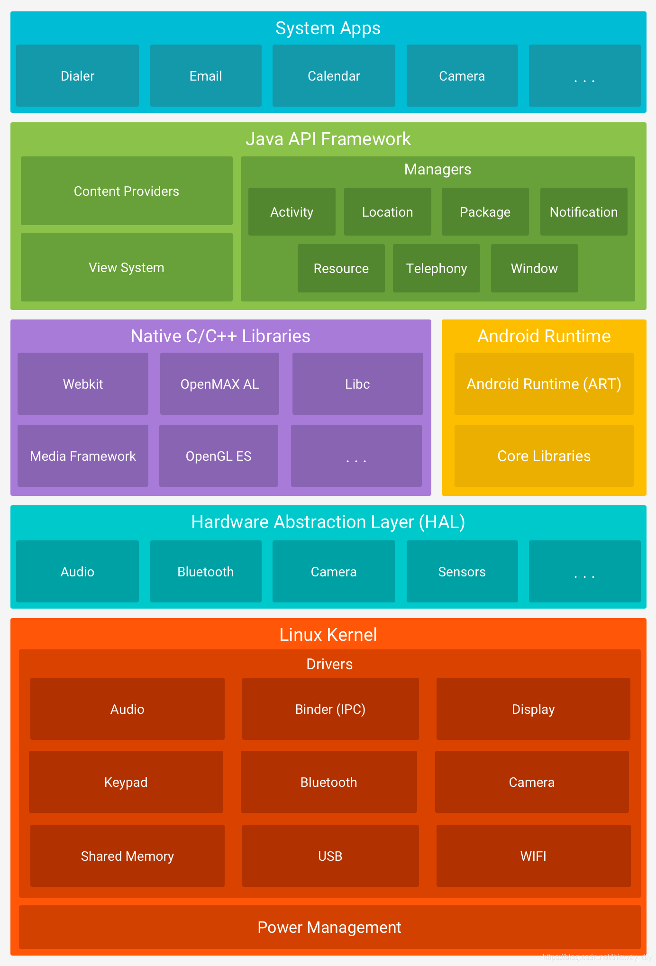
整体架构

Slide 4
安卓市场份额

Slide 5
安卓hello word
目标: 简易APP
有用户界面
能显示文本
有按钮,有绑定事件
错误能提示

Slide 6
需要准备的材料
IDE（Android studio / idea）
JDK
SDK(IED可引导下载)
Gradle(可缺省, 可自动下载)
要熟悉一种开发语言

Slide 7
精简流程
Android
接口

